Slide 1
第6章 IIC接口
【学习目标】
了解IIC接口的结构
熟悉IIC接口的主要寄存器
掌握IIC接口作为主/从控制器的收/发流程
掌握IIC接口的基本操作
Page <number>
武汉科技大学

Slide 2
第6章 IIC接口
6.1
IIC接口介绍
6.2
IIC操作实例
6.3
小结
Page <number>
武汉科技大学

Slide 3
6.1 IIC接口介绍
  IIC结构
  IIC寄存器
  软件访问方法
  …
Page <number>
武汉科技大学

Slide 4
6.1.1.IIC结构及寄存器
S3C6410 IIC总线共有四种操作模式，分别为主控器发送模式、主控器接收模式、从属器发送模式和从属器接收模式。
开始和停止条件
数据传输
多主控器IIC总线控制寄存器(IICCON)
多主控器IIC总线控制/状态(IICSTAT)寄存器
多主控器IIC总线地址(IICADD)寄存器
多主控器IIC总线发送/接收数据移位(IICDS)寄存器
多主控器IIC总线控制寄存器（IICLC）
Page <number>
武汉科技大学

Slide 5
6.1.2.软件访问方法
主控器/发送器模式
主控器/接收器操作模式
从属器/发送器操作模式
从属器/接收器操作模式
Page <number>
武汉科技大学

Slide 6
6.2 IIC操作实例
硬件设计
软件设计
Page <number>
Page <number>
Page <number>
武汉科技大学

Slide 7
6.2.1.硬件设计
使用主模式IIC向AT24C16的EEPROM中写入0~255，再从AT24C16中读出写入的内容。对读写内容进行比较，检测AT24C16与S3C6310的IIC借口之间的操作是否正常。
Page <number>
Page <number>
Page <number>
武汉科技大学

Slide 8
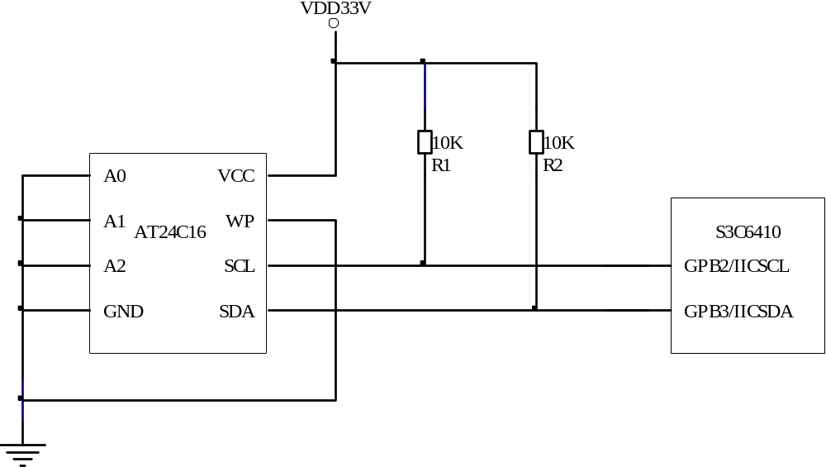
IIC电路图
Page <number>
武汉科技大学

Slide 9
6.2.2.软件设计
软件设计部分主要给出主程序、测试IIC程序、IIC写AT24C16程序、 IIC读AT24C16程序。
Page <number>
Page <number>
Page <number>
Page <number>
Page <number>
武汉科技大学

Slide 10
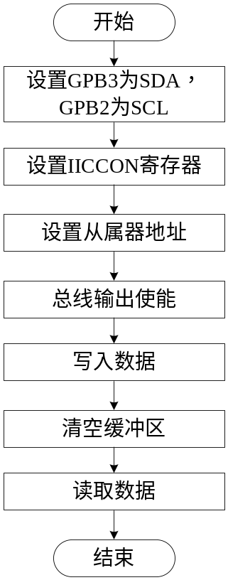
测试IIC程序流程
Page <number>
武汉科技大学

Slide 11
1. 设置I2C控制寄存器
1）收发传输：IICCON=0b 1 0 1 0 1111 = 0xAF
含义：应答使能、时钟分频为 IICCLK = f PCLK /16 、
中断使能、清除中断标志、预分频值取15。
2）接收结束传输：IICCON=0b 0 0 1 0 1111 = 0x2F
含义：禁止应答（非应答）、时钟分频为
IICCLK = f PCLK /16 、中断使能、清除中断标志、预分频值取15。

Slide 12
2. I2C控制状态寄存器
1）主模式发送、启动传输
IICSTAT=0b 11 1 1 0 0 0 0 = 0xF0
含义：主设备发送、启动传输、输出使能、低4位为状态
2）主模式发送、结束传输
IICSTAT=0b 11 0 1 0 0 0 0 = 0xD0
含义：主设备发送、结束传输、输出使能、低4位为状态
3）主模式接收、启动传输
IICSTAT=0b 10 1 1 0 0 0 0 = 0xB0
含义：主设备接收、启动传输、输出使能、低4位为状态
4）主模式接收、结束传输
IICSTAT=0b 10 0 1 0 0 0 0 = 0x90
含义：主设备接收、结束传输、输出使能、低4位为状态

Slide 13
3. 地址寄存器设置
1）S3C6410地址寄存器：
作为从设备地址为0x10（作为主设备无意义）
2）AT24C16 EEPROM芯片地址：
作为从设备地址为 0xA0
注*: AT24C16存储容量为512字节，该器件的编址为1010A2A1P0，P0为页地址，P0=0表示寻址低256字节单元，P0=1表示寻址高256字节单元。

Slide 14
4. 寻址字节值
所寻址的“从设备地址+操作控制命令”(R/W):
1）主设备发送： 0xA0
2）主设备接收： 0xA1

Slide 15
5. 程序
#include <string.h>
#include "6410addr.h"
#include "6410lib.h"
#include "def.h "
U32 _iicStatus;

Slide 16
void Test_Iic(void)
{
unsigned int i,j;
static U8 data[256];
Uart_Printf("[ IIC Test using AT24C16 ]\n");
rGPEUP |= 0xc000; //Pull-up resistors disable
rGPECON |= 0xa0000000; //GPE15: IICSDA
//GPE14: IICSCL
rIICCON = (1<<7) | (0<<6) | (1<<5) | (0xf); //rIICCON = 0xAF
rIICADD = 0x10; // S3C6410作为I2C总线从设备的地址
rIICSTAT = 0x10; //I2C总线数据输出允许(Rx/Tx)

Slide 17
Uart_Printf("Write test data into AT24C16(0-255)\n");
for(i=0;i<256;i++)
_Wr24C16(0xa0,(U8)i,i);
for(i=0;i<256;i++)
data[i] = 0;
Uart_Printf("\nRead test data from AT24C16\n");
for(i=0;i<256;i++)
_Rd24C16(0xa1,(U8)i,&(data[i]));

Slide 18
for(i=0;i<16;i++)
{
for(j=0;j<16;j++)
Uart_Printf("%2x ",data[i*16+j]);
Uart_Printf("\n");
}
}

Slide 19
void _Wr24C16(U8 slvAddr,U8 addr,U8 data)
{ // slvAddr: 从设备地址，此处为0xa0
// addr: 待写入数据到芯片的地址
// data: 待写入的数据功能说明
rIICDS = slvAddr; //发送从设备地址
rIICSTAT = 0xf0; //启动发送
while(rIICCON & 0x10==0); //查询Tx中断状态
rIICDS = addr; //发送存储器地址
rIICCON = 0xaf; //清除中断状态
while(rIICCON & 0x10==0); //查询中断状态
data = rIICDS; //接收数据
rIICCON = 0xaf; //清除中断状态

Slide 20
while(rIICCON & 0x10==0); //查询中断状态
while(rIICSTAT&1); //等待I2C EEPROM应答ACK
rIICSTAT = 0xd0; //Stop(Write)
Delay(1); //等待停止结束生效
}

Slide 21
void _Rd24C16(U8 slvAddr,U8 addr,U8 *data )
{ // slvAddr: 从设备地址，此处为0xa1
// addr: 待读入数据的芯片地址
// data: 待读入数据功能说明
rIICDS = slvAddr; //发送从设备地址
rIICSTAT = 0xf0; //启动发送
while(rIICCON & 0x10==0); //查询Tx中断状态
rIICDS = addr; //发送存储器地址
rIICSTAT = 0xb0; //启动接收
rIICCON = 0xaf; //清除中断状态
while(rIICCON & 0x10==0); //查询Rx中断状态
rIICDS = data; //接收数据
rIICCON = 0xaf; //清除中断状态
}

Slide 22
6.3 小结
本章首先介绍了IIC接口的主要结构，然后介绍了IIC接口的主要寄存器。并分别给出了IIC作为主控器在发送和接收模式下的流程以及IIC作为从属器在发送和接收模式下的流程。最后给出了IIC接口的操作实例，实例分别从硬件设计和软件设计两方面进行阐述。
Page <number>
武汉科技大学

